Slide 1

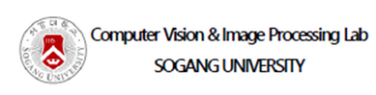
FaceFormer 강화학습 프로젝트
권윤형(120250376)
명재홍(120250379)
정현정(120250657)
https://github.com/hyunjungC/RL_proejct.git

Slide 2
Contents
프로젝트 개요와 문제 정의
기존 Loss 한계와 Reward 설계 목표
Actor–Critic + Reward model 모델 구조
Actor–Critic 학습 흐름 요약
학습 전략 & 구현 디테일
Reward 설계의 효과 분석
결론
2

Slide 3
프로젝트 개요와 문제 정의
Main Task : Audio → Face Mesh Sequence
Input (state)
a: 원본 음성
t: template mesh
c: 화자 아이디 one-hot
m: audio representation (mel / wav2vec 등)
Output (action)
시퀀스 형태의 얼굴 메쉬 vertices ŷ
목표 (reward)
Input 음성에 맞는 자연스러운 얼굴 영상
단순 위치 오차(MSE의 기반의 error)를 낮추는 것이 목표가 아닌, 사람이 봤을 때 자연스러운 영상을 만드는 것이 최종 목표
즉, lip score + real score의 최대화
3

Slide 4
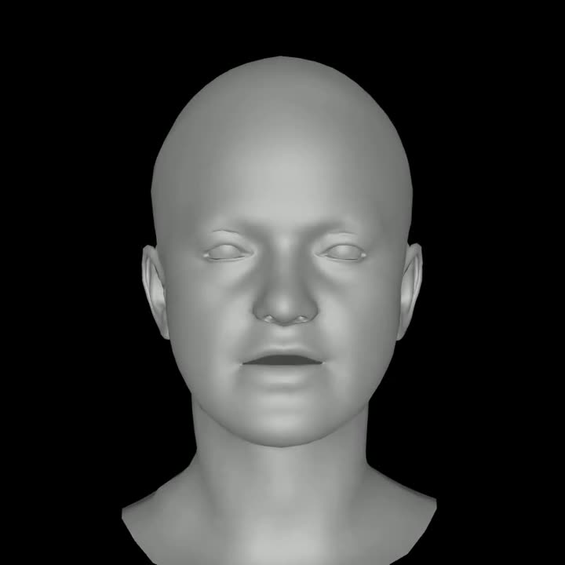
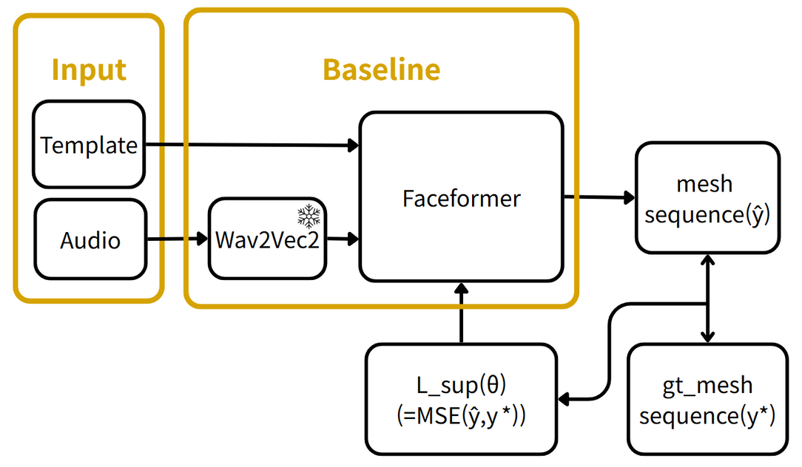
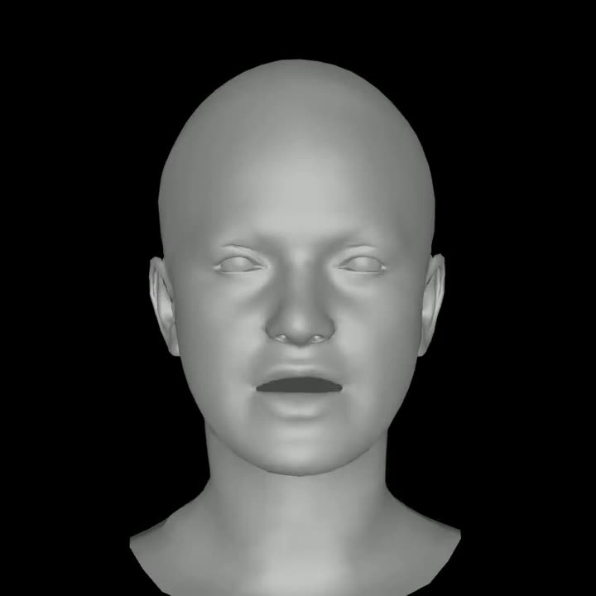
프로젝트 개요와 문제 정의
Main Task를 수행하는 기존 Baseline :
1) Faceformer
2) Selftalker (확장 진행 중)
3) codetalker (확장 진행 중)
Faceformer_sample
GT_sample
4
Notes:
gif

Slide 5
2. 기존 Loss 한계와 Reward 설계 목표
Faceformer 손실 함수: L_sup(θ)
Faceformer의 Supervised 학습 목표
FaceFormer 출력: ŷ
GT mesh: y*
손실함수(Loss)
L_sup​(θ)=MSE(ŷ​,y *)
L_sup​(θ)으로 학습을 잘 마치게 되면 :
vertex 위치 오차 ↓
평균적으로 GT 형태를 잘 따라가는 mesh 생성
왜 MSE(L_sup​(θ))만으로는 부족한가?
음성과 입 모양 타이밍이 조금씩 밀리거나 튀는 현상은 잘 안 잡힘
LVE/MVE 등은 기본적으로 기하학적 거리 기반
사람의 “자연스러움”, “lip-sync 느낌” 같은 지각적(perceptual) 품질과는 차이가 있음
5

Slide 6
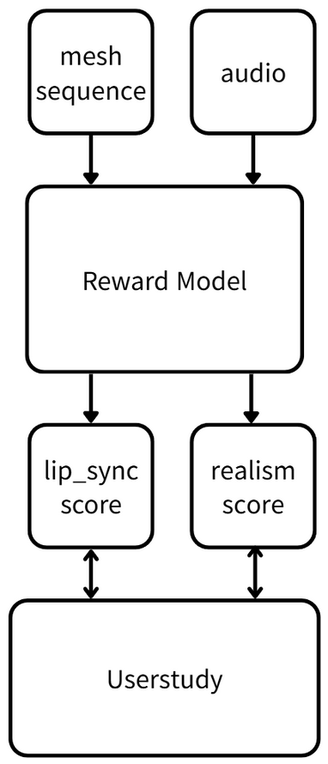
2. 기존 Loss 한계와 Reward 설계 목표
Train
GPT-based RLHF(Reinforcement Learning from Human Feedback)처럼 각 논문들의 실제 사람의 평가(User Study)를 기반으로 정의된 Human Feedback Reward
User Study 내용
Lip-sync 정합도 (lip_score)
발음과 입 모양이 맞는지
타이밍 오류, 모양 부족 등을 사람이 금방 알아챔
얼굴 움직임의 자연스러움 (real_score)
표정 변화의 부드러움
어색한 떨림, 과도한 변화 등을 잘 잡아냄
문제 제기
이런 것들은 vertex MSE로 정의하기 애매한 특성들
→ 그래서 직접 점수화한 lip_sync score(=lip_score), realism score(=real_score)를 만들고, 이를 합친 Reward r로 사용
Input으로 들어간 mesh sequence와 audio를 Human Feedback과 유사하게 평가(lip_score, real_score)함
6

Slide 7
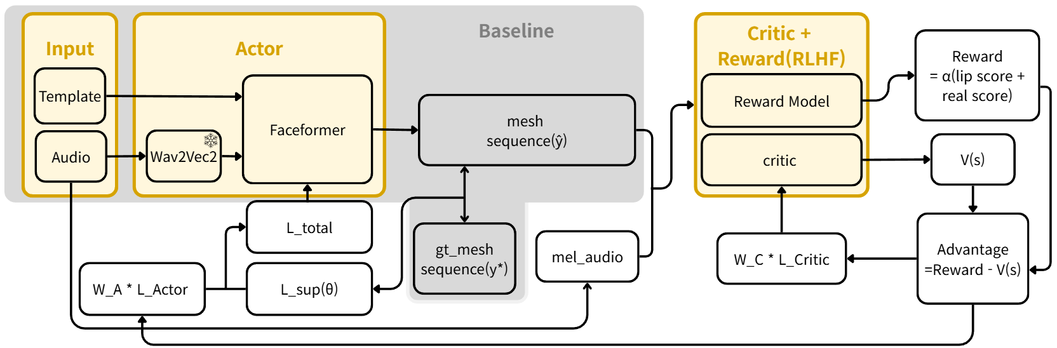
3. Actor–Critic + Reward Model 적용 개요
Audio·Template 입력으로 FaceFormer를 정책(Actor)으로 사용해 mesh sequence(ŷ)를 생성
생성된 mesh와 mel_audio를 Reward Model이 받아 lip_score·real_score 기반 보상 r 과 Critic의 상태 가치 V(s)를 계산
Advantage A = r − V(s)를 이용해 L_Actor(Loss Actor)와 L_Critic(Loss Critic)를 만들고, 이를 기존 L_sup(θ)(supervised loss)와 함께 최종 L_total로 학습
기존 FaceFormer 위에 Human-feedback Reward를 얹은 Actor–Critic 구조로 lip-sync·realism 품질을 직접 개선
7

Slide 8
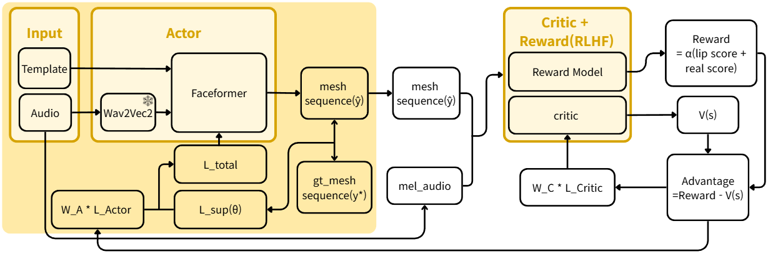
3. Actor–Critic + Reward Model 적용 개요
Actor : FaceFormer Policy
FaceFormer를 하나의 정책(Actor, πθ)으로 보며, state s = (audio feature, template, subject 등)
→ mesh sequence(ŷ)를 생성
이 mesh sequence(ŷ)는 두 곳의 loss를 동시에 사용
GT mesh와의 MSE를 통해 L_sup(θ)를 계산하는 supervised loss
이후 Reward Model·Critic이 사용하는 RL loss(Loss_Actor)(W_A : Weight_Actor = 0.0005로 설정)
즉, 기존 FaceFormer 구조를 그대로 유지하면서, “Action을 결정하는 Policy”라는 관점만 추가한 것
8

Slide 9
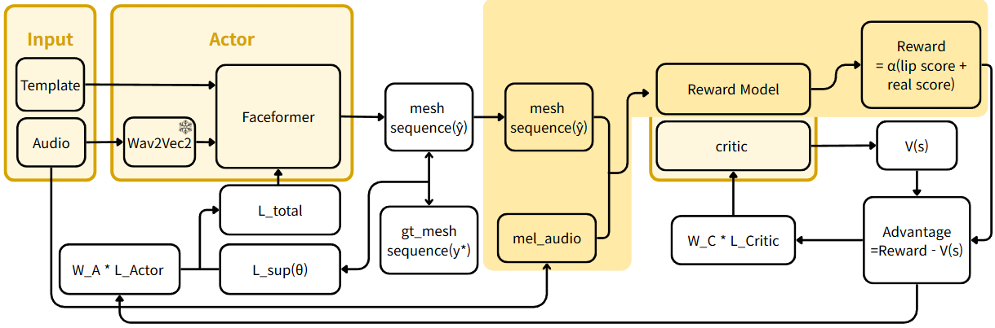
3. Actor–Critic + Reward Model 적용 개요
Reward Model: Human Feedback 기반 보상
Reward Model 입력:
(5fps 단위의)Actor가 생성한 mesh sequence(ŷ)
(5fps 단위의)동일한 구간의 mel_audio (음성 스펙트로그램 표현)
Reward Model 출력:
Userstudy 기반의 lip_score: 음성-입모양 정합도
Userstudy 기반의 real_score: 얼굴 움직임의 자연스러움
최종 보상은 (Reward)r = α · (lip_score + real_score) (α = 1)
9

Slide 10
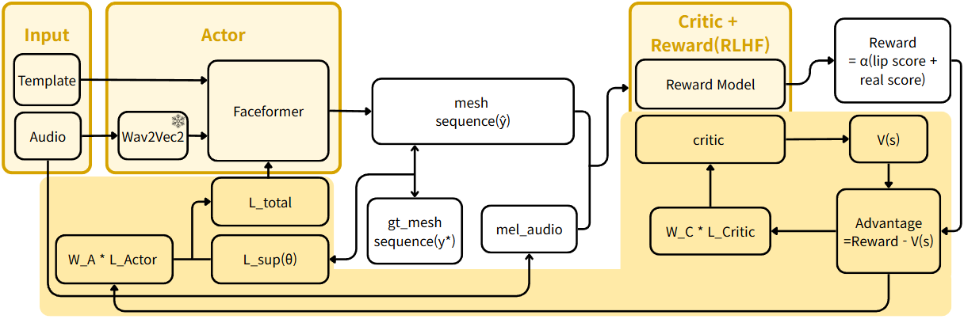
3. Actor–Critic + Reward Model 적용 개요
Critic & Advantage를 이용한 Actor–Critic 학습
Critic은 동일한 입력 state s에 대해 상태 가치 V(s)를 추정하는 네트워크
Reward Model에서 나온 보상 r과 V(s)를 비교해 Advantage를 계산(A = r − V(s))
Actor 업데이트 : L_actor = − A · log πθ(mesh sequence(ŷ) | s)
Reward가 더 좋은 action(좋은 mesh)을 더 자주 선택하도록 FaceFormer(Actor) 파라미터를 조정
Critic 업데이트 : L_critic = (r − V(s))²
Critic head만 학습하고, backbone은 고정하여 학습을 안정화(W_C : Weight_Critic = 0.001로 설정)
10

Slide 11
4. Actor–Critic 학습 흐름 요약
Actor–Critic 학습 루프 개요
Train 단계에서 FaceFormer(Actor)는 state로부터 mesh sequence(ŷ)를 생성
생성된 mesh와 mel_audio를 Reward Model에 넣어 보상 r과 상태 가치 V(s)를 계산
Advantage A = r − V(s)를 이용해
Actor loss: L_actor = − A · log πθ(vertice_sample | s)
Critic loss: L_critic =(reward_det − value)²
를 만들고, 기존 supervised loss L_sup(θ)와 함께 L_total을 구성
L_total에 대해 backpropagation를 수행해
FaceFormer(Actor)와 Reward/Critic head는 업데이트
Wav2Vec2, Reward backbone 등은 고정(freeze)
11

Slide 12
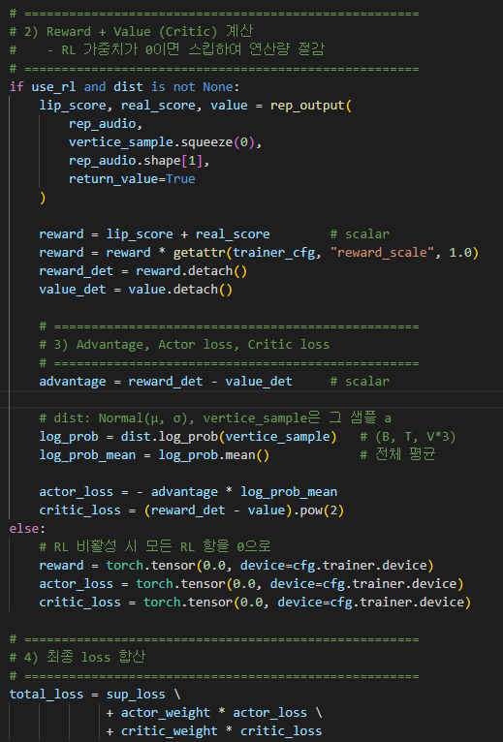
4. Actor–Critic 학습 흐름 요약
핵심 code 정리 - 1
Reward Model에서 lip_score, real_score, value(V(s))를 얻고, r = lip_score + real_score 에 reward_scale을 곱해 전체 보상 스케일을 조정함
Actor 쪽에는 reward_det, value_det (detach된 값)을 사용해
advantage A = r − V(s)를 계산
L_actor = − A · log πθ(vertice_sample | s)를 구성
Critic 쪽에는
L_critic = (reward_det − value)²
reward는 상수로 두고 V(s)를 보상에 맞추도록 학습
마지막에 total_loss = L_sup + w_actor · L_actor + w_critic · L_critic 으로 합산해 한 번의 backward로 Actor와 Critic을 동시에 업데이트
detach를 써서
Actor_loss는 r, V(s)를 상수로 보고 policy(log_prob)만 미는 역할
Critic_loss는 reward_det(상수)에 V(s)를 맞추는 역할
12
trainer/faceformer/trainer.py (lines 320-368)

Slide 13
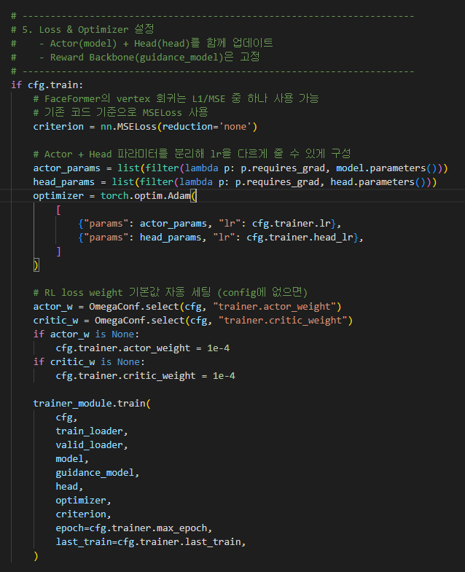
4. Actor–Critic 학습 흐름 요약
핵심 code 정리 - 2
Actor(FaceFormer) 파라미터와 Reward/Critic head 파라미터를 분리해 서로 다른 learning rate를 줄 수 있도록 구성
guidance_model(backbone)은 requires_grad를 꺼놓고, head만 학습 대상 설정
actor_weight(=0.0005), critic_weight(=0.001)는 config에서 주입
total_loss는 하나이지만, 어떤 파라미터가 업데이트될지는 밑의 설정에 따라 분리
파라미터 그룹(Actor vs Head)
detach 위치(reward_det, value_det)
requires_grad 설정(backbone freeze)
구현 상 total_loss 하나로 backward를 걸지만,
L_sup / L_actor는 Actor(FaceFormer)에 적용
L_critic는 Reward/Critic head에만 gradient가 적용
detach와 파라미터 그룹, freeze 설정으로 역할을 분리
main.py (lines 236-275)
13

Slide 14
5. 학습 전략 & 구현 디테일
Loss 구성 및 가중치
최종 손실은 L_total = L_sup + w_actor · L_actor + w_critic · L_critic 형태로 구성
L_sup(MSE)은 기존 FaceFormer 성능을 유지하는 역할, L_actor/L_critic은 Human Feedback에 맞춰 출력을 미세 조정하는 역할
w_actor, w_critic는 RL 신호가 과하게 지배적이지 않으면서도 충분히 영향을 주도록 실험적으로 설정
Freeze 전략
음성 인코더(Wav2Vec2)와 Reward/Critic의 backbone은 사전 학습된 표현을 유지하기 위해 freeze
대신 FaceFormer(Actor)와 Reward/Critic head만 업데이트하여, 학습을 안정화하면서도 perceptual 품질을 개선을 의도
학습 설정
Optimizer, learning rate, batch size 등은 기존 FaceFormer 설정을 최대한 유지
Train 단계에서는 sampling을 하여 stochastic하게 Actor–Critic loss를 계산하고, Val/Test 단계에서는 deterministic 출력을 사용하도록 분리했습니다.
14

Slide 15
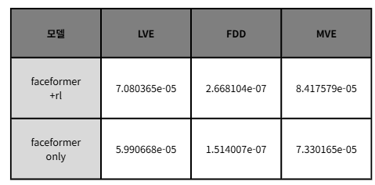
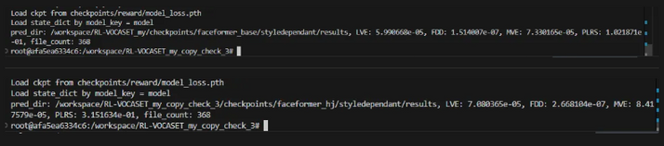
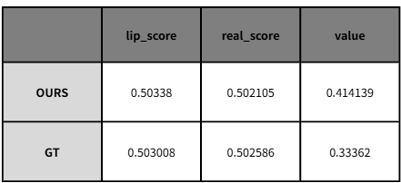
6. Reward 설계의 효과 분석
Quantitative Evaluation
Geometry 지표(LVE, MVE, FDD)는 기존 FaceFormer 기반 baseline과 비슷한 수준이거나 일부 구간에서만 소폭 차이
다만 FaceFormer, CodeTalker와 마찬가지로 style / identity 조건과 상관없는 vertex-space 오차는 사람이 느끼는 품질과 완전히 일치하지 않는다는 한계 존재
FaceFormer, CodeTalker 모두 paper에서 per-vertex metric만으로는 불충분
user study / perceptual 평가를 함께 보라고 강조
본 프로젝트에서는 LVE/FDD를 “기본적인 입모양/상·하안면 움직임이 크게 무너지지 않았는지 확인하는 sanity check”로 사용
실제 품질 평가는 Reward Model의 lip_score / real_score 을 중시
사람의 인지적 평가(다음 슬라이드)를 더 중시
Reward Model 관점에서는
lip-sync 관련 점수(lip_score)는 baseline 대비 상승
realism 점수(real_score)는 GT와 비슷한 수준을 유지하도록 학습됨
Reward 설계 목표가 수치적으로도 반영
정량지표 결과
15

Slide 16
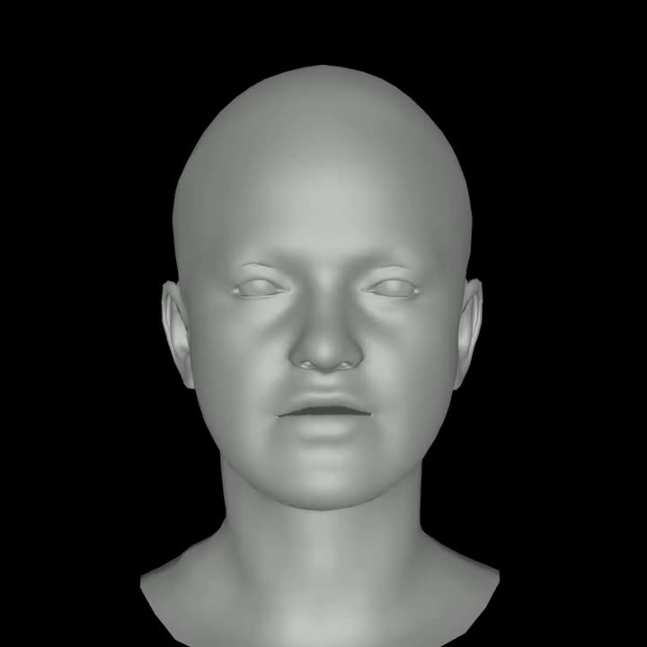
6. Reward 설계의 효과 분석
Qualitative Evaluation
기존 baseline paper(FaceFormer, CodeTalker)에서도 상·하안면 움직임은 speech와 many-to-many 관계라 per-vertex metric만으로는 품질을 평가하기 어렵고, 결국 사람 기준의 perceptual 평가가 더 적절하다고 보고됨
우리 모델은 Reward 설계 단계에서부터 user study 결과를 반영해 lip-sync / realism에 대한 Human Feedback을 Reward로 encode함
학습 자체가 LVE, FDD, MVE와 같은 정량적인 수치보다는 “사람이 더 좋아하는 얼굴 움직임”을 향하도록 설계
오른쪽 영상 비교(ours_sample vs gt_sample / baseline 대비 ours)를 확인하면
plosive(/b, m, p) 구간에서 입이 더 명확하게 닫힘
발화 강세 구간에서 턱·입술의 amplitude와 타이밍이 더 뚜렷함
무음 구간에서 입 주변 jitter(싱크 불일치)가 줄어듦
전체 움직임이 덜 “로봇처럼” 보이는 경향을 확인할 수 있음
소규모 관찰 및 비공식 user 평가에서도 긍정적인 피드백이 나왔고, 인지적(perceptual) 품질 측면에서는 분명한 이득이 있음을 시사함
ours_sample
gt_sample
16
Notes:
gif

Slide 17
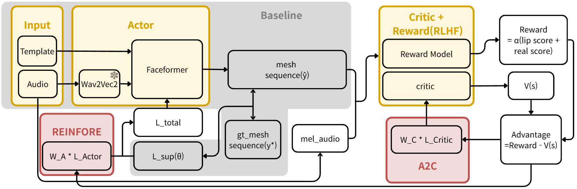
7. 결론
Flow 정리
17

Slide 18
7. 결론
project 정리
문제와 접근
기존 FaceFormer는 MSE 기반 학습으로 기하학적 오차는 줄일 수 있었지만, 실제 사람이 느끼는 lip-sync 품질과 자연스러움에는 한계가 존재
이를 보완하기 위해, Human Feedback을 반영한 Reward Model과 Critic을 설계하고 FaceFormer를 Actor로 사용하는 Actor–Critic 구조를 결합
주요 기여
Human-feedback 기반 Reward(lip_score, real_score)를 정의하고, 이를 통해 Face mesh 생성 정책을 미세 조정하는 학습 구조를 제안
기존 Supervised Loss(L_sup)를 유지하면서도, Actor–Critic Loss를 추가하여 perceptual 품질(LVE/FDD, User Study 기준)을 개선
인사이트 및 확장 가능성
단순 좌표 오차(MSE) 중심의 학습만으로는 한계가 있으며, 실제 사용자가 느끼는 품질을 반영한 Reward 설계가 중요함을 파악
reward모델 개선을 통해 더욱 robust하게 만드는 것이 향후 목표
이번 프로젝트는 기존 supervised 모델 위에 Human Feedback 기반의 Reward(RLHF)를 얹어서 RL의 방식으로 Baseline을 실제 사람이 선호하는 방향으로 출력을 조정해본 시도라는 점에서 의미
18

Slide 19
7. 결론
결과물
Faceformer_sample
ours_sample
gt_sample
faceformer에 RL을 추가한 our_sample의 입 모양이 훨씬 자연스러움
19
Notes:
이 페이지 gif변환완료

Slide 20
감사합니다
20

